Slide 1
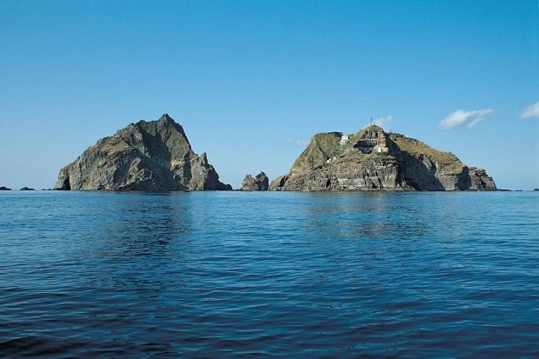
독도영토학
회계학과
21*112*1
조예린

Slide 2
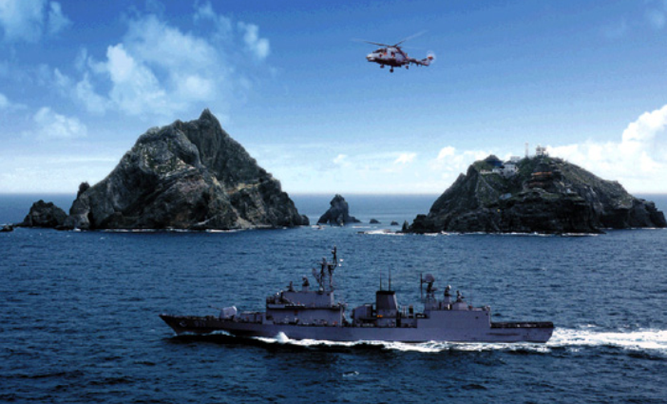

Slide 3
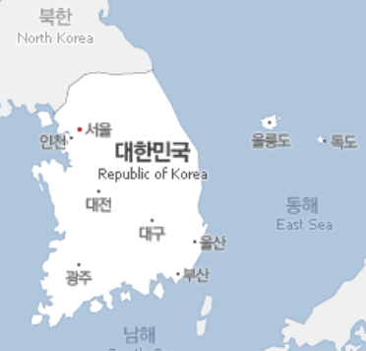
독도와 울릉도의 위치
경상북도 울릉군 울릉읍 독도리 산1-37
87.4km

Slide 4
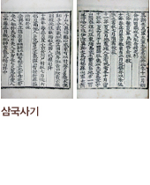
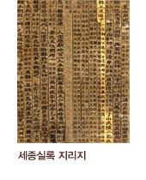
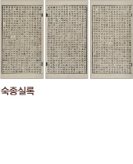
시대별 독도가 우리나라인 이유
1454
1693
512
1625

Slide 5
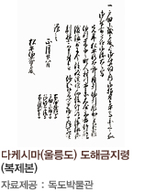
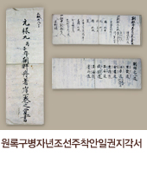
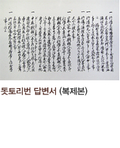
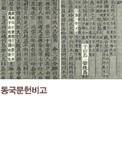
시대별 독도가 우리나라인 이유
1695
1670
1694
1696

Slide 6
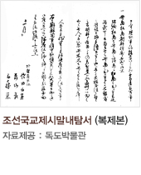
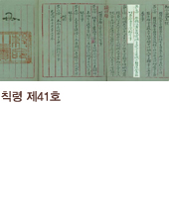
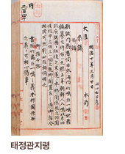
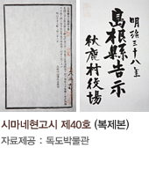
1877
1905
1870
1900

Slide 7
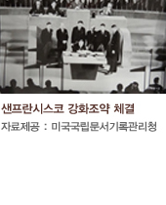
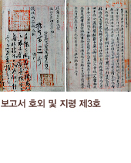
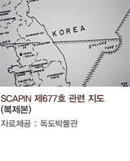
1946
1906
1951
시대별 독도가 우리나라인 이유

Slide 8
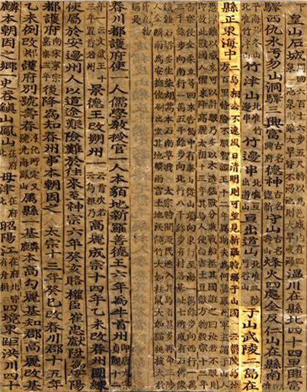
1
4
5
4
년
세
종
실
록
우산(于山)과 무릉(武陵) 두 섬이 현의 정동쪽 바다 가운데 있다. 두 섬은 서로 멀리 떨어져 있지 않아, 날씨가 맑으면 바라볼 수 있다. 신라 때에 우산국 또는 울릉도라 하였다.

Slide 9
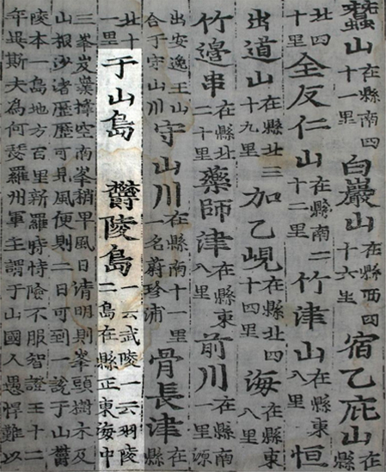
신
증
동
국
여
지
승
람
1
5
3
1
년
우산도∙울릉도 무릉(武陵)이라고도 하고, 우릉(羽陵)이라고도 한다. 두 섬이 현(縣)의 정동쪽 바다 가운데 있다.

Slide 10
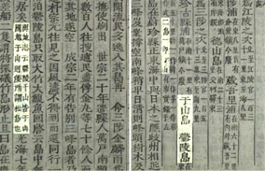
동
국
문
헌
비
고
1
7
7
0
년
우산도∙울릉도 두 섬으로 하나가 바로 우산이다. 여지지에 이르기를, 울릉과 우산은 모두 우산국의 땅인데, 우산은 일본이 말하는 송도(松島)라고 하였다.

Slide 11
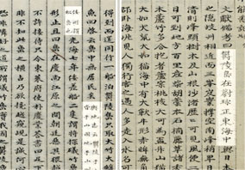
1
8
0
8
년
만
기
요
람
울릉도가 울진 정동쪽 바다 가운데 있다. 여지지에 이르기를, 울릉과 우산은 모두 우산국의 땅인데, 우산은 일본이 말하는 송도(松島)라고 하였다.

Slide 12
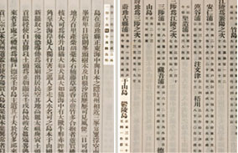
증
보
문
헌
비
고
1
9
0
8
년
우산도∙울릉도두 섬으로 하나가 우산이다. 지금은 울도군이 되었다.

Slide 13
https://www.youtube.com/watch?v=EwDmfWILRa8
Q&A

